Slide 1
Учим стихотворениЕ «Дед Мороз» с детьми
Заучивание стихотворений с помощью мнемотаблиц
Автор: Галушина О.В., учитель-логопед

Slide 2
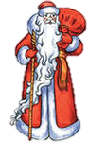
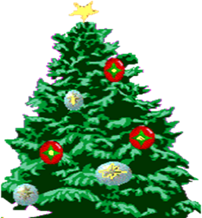
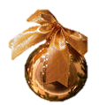
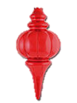
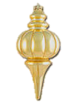
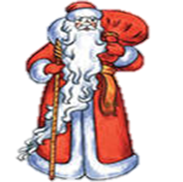
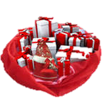
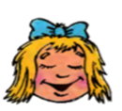
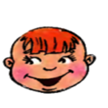
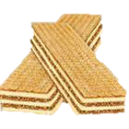
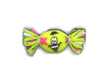
Стихотворение «Дед Мороз»
А.Шибаев
Дед Мороз, Дед Мороз,
Деткам ёлочку принёс,
А на ней фонарики,
Золотые шарики,
Дед Мороз, Дед Мороз,
Деткам сладости принёс,
Вафли ароматные
И конфеты мятные.

Slide 3
М
О
Л
О
Д
Ц
Ы
!

